Slide 1
Historie KČT

Slide 2
Historie KČT
Historie KČT
Klub českých turistů byl založen v roce 1888 skupinou vlastenců kolem Vojty Náprstka. Od počátku byl Klub velice aktivní - velice rychle vyrostla síť turistických ubytoven, vznikla hustá síť značených cest a řada předních osobností si považovala za čest, že mohla být jeho členy. Dnes KČT sdružuje téměř 40 000 turistů po celém Česku.
Klub českých turistů byl založen 11. června 1888 z iniciativy nadšenců v čele s Vilémem Kurzem st. (předseda Národní jednoty Pošumavské), Františkem Čížkem (předseda Národní jednoty Severočeské) a architektem Vratislavem Pasovským.
Za předsedu si ustavující sjezd nové turistické organizace sice zvolil známého cestovatele a veřejného činitele Vojtěcha Náprstka, ten plnil svoji úlohu známé osobnosti v čele klubu, ale práci v klubu se mnoho nevěnoval a předsednické místo již po půl roce opustil na první valné hromadě KČT v lednu 1889.

Slide 4
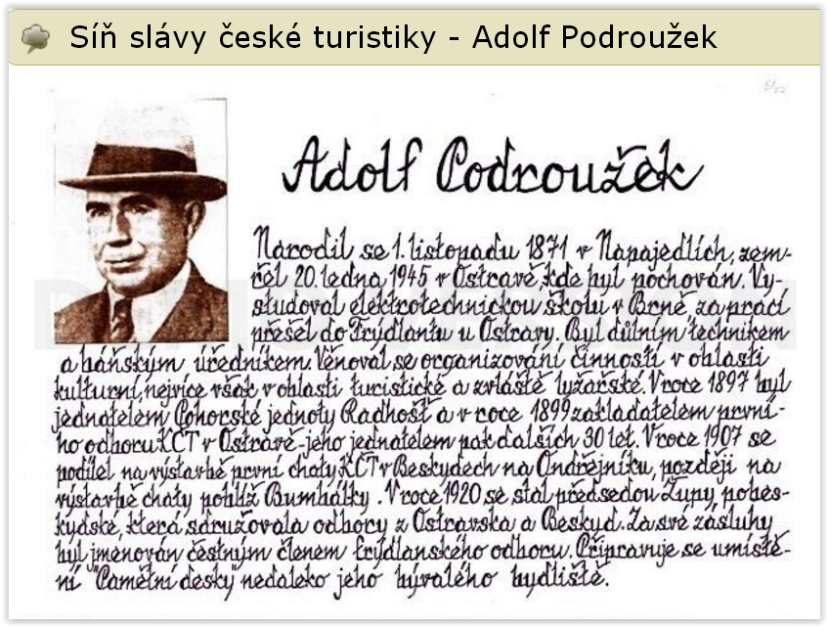

Slide 7
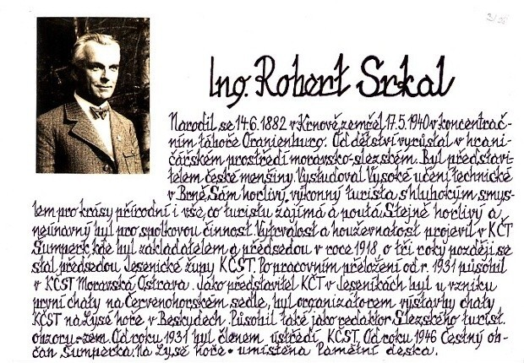

Slide 8
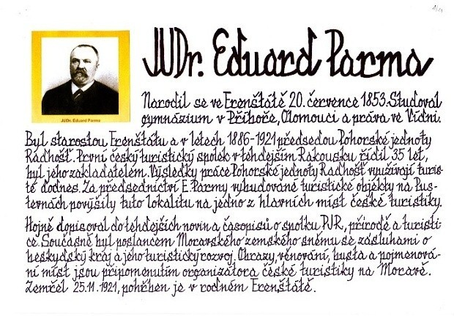

Slide 9
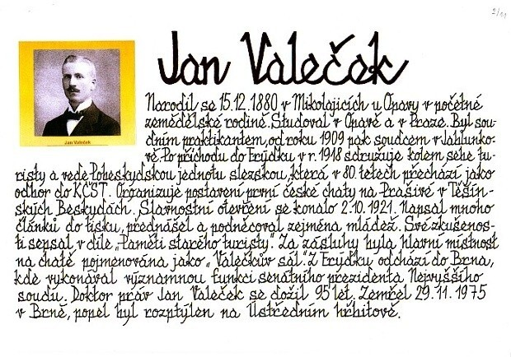

Slide 10
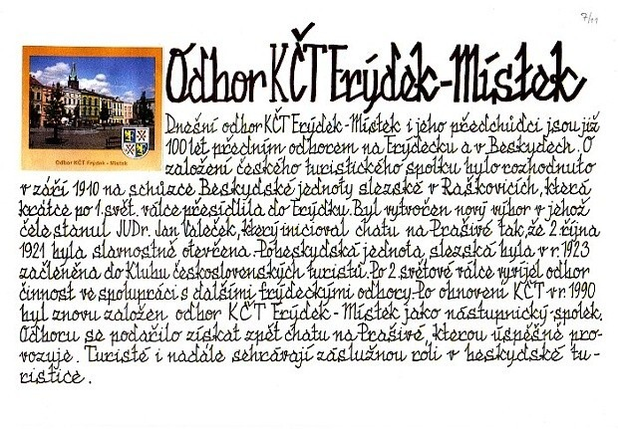

Slide 11
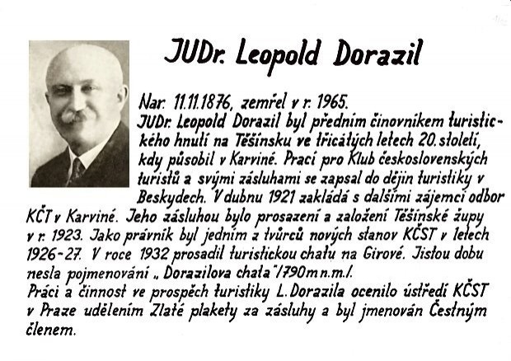

Slide 12
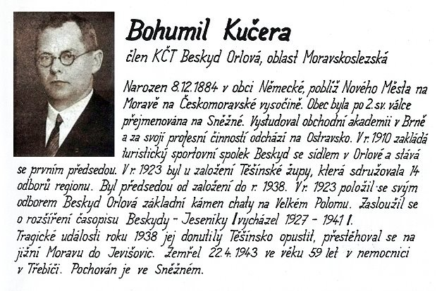

Slide 13
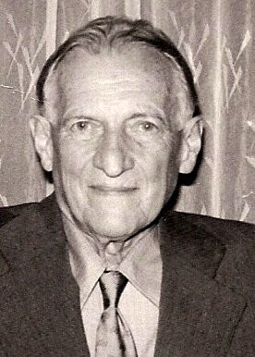
Prof. Bohumil PATER
Narozen 10. dubna 1898 v obci Lukavec, v usedlosti – mlýně v početné, vážené rodině. Obec je dnes součástí města Fulneku.
Po studiích v Opavě narukoval na italské fronty 1. světové války. Tam vstoupil do československých legií. Až v roce 1920 se vrací do Opavy a stává se profesorem obchodní akademie v Opavě. Je jedním ze zakladatelů opavského odboru KČST od roku 1924 jeho předsedou. Jeho největší zásluhou je vydávání časopisu Slezský (Jesenický) turistický obzor, později přejmenovaný na Beskydy-Jeseníky a od konce 30. let – Krásná zem. Všechny aktivity tehdejší Jesenické župy KČST ( chaty na Červenohorském sedle, Starém Městě p. Sn., Alfrédka aj.) probíhaly za jeho předsednictví v župě. Rovněž se věnoval značení tras v oblasti Jeseníků a organizování lyžařských aktivit v rámci republiky.
Po přechodu do blízké Ostravy se podílel na činnosti Pobeskydské župy KČST a vedení nejvýznamnějšího odboru KČST Mor. Ostrava. Stal se členem komise pro výstavbu chaty KČST na Lysé hoře s úspěšným vybudováním chaty v r. 1935. V letech 2. sv. války byl třikrát uvězněn za pomoc odboji. Dožil se vysokého věku. Ještě v roce 1978 se podílel na vydání sborníku 90 let turistiky v SM kraji. Zemřel 6. dubna 1982 v Ostravě-Porubě.

Slide 14
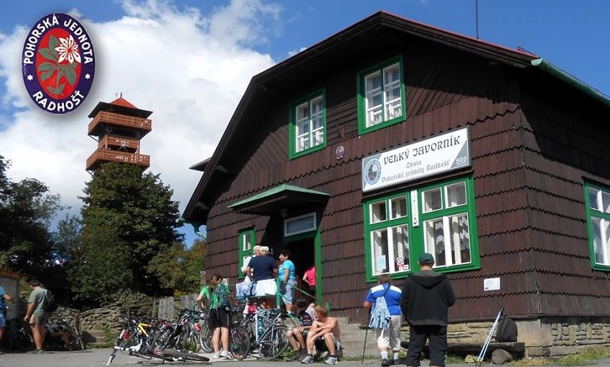
Chata Pohorské jednoty Radhošť (PJR) na frenštátském Velkém Javorníku Postavena PJR v letech 1934-35. Dodnes PJR patří a je jí provozována V pozadí rozhledna Lesů ČR uvedená do provozu v roce 2013

Slide 15
Pohorská jednota Radhošť
Pohorská jednota Radhošť (PJR) vznikla jako první ryze český turistický spolek v tehdejších zemích Rakousko-Uherska v roce 1884. Stala se nositelem rozvoje turistiky, společenského i technického pokroku a vzdělanosti, pozitivně ovlivnila rozvoj oblasti Frenštátska, Beskyd. Její odbory byly ustavovány na mnoha místech v Čechách i na Moravě.
Její počátky jsou spojeny se jmény PhMr. Štěpána Ježíška, Valentina Kostelníka, JUDr. Eduarda Parmy, jejího dlouholetého předsedy (1886-1921), který byl uveden do Síně slávy české turistiky v roce 2011.
Své počáteční úsilí PJR zaměřuje na frenštátskou oblast Horečky. Zakoupením pozemků na Pustevnách v roce 1886, byl dán počátek dlouhodobého budování turistických objektů PJR v oblasti Radhošťských Beskyd. Na Pustevnách: Útulna Pustevňa 1891, rozhledna Cyrilka a chata Šumná v roce 1894, útulny Maměnka a Libušín a mnohé další objekty a zařízení např. na Radhošti, sloužící turistice většinou dodnes. Jejich podobu spoluvytvářeli mj. architekt Dušan Jurkovič a malíř Mikoláš Aleš. Objekty jsou kulturním dědictvím naší společnosti.

Slide 16
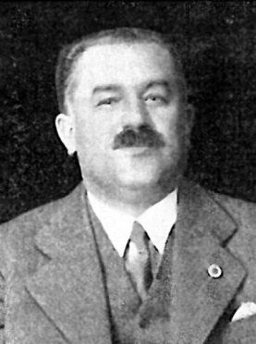
Ing. Theo Hepner
Narodil se 19. řina 1883 v Kostelní Lhotě u Poděbrad. Od 1. května 1923 do 31. prosince 1935 působil v Třinci jako ředitel koksovny Báňské a hutní společnosti. Z Třince odešel na nové služební působiště, generální ředitelství Báňské a hutní společnosti v Praze, kde působil do 30. září 1942.
V Třinci věnoval své síly třinecké obci, kde byl dlouhá léta členem rady. Jeho láskou byla turistika, jako zakladatel a předseda KČST v Třinci přivedl odbor k rozkvětu a prohloubil jeho činnost ve všech směrech. Viditelným znamením této činnosti jsou dvě chaty třineckých turistů a také skautský domov u řeky Olše v Třinci. Rovněž aktivně pracoval v tehdejší Těšínské župě KČST. Nikdy neustrnul na úzkém kruhu odbornictví, ale dovedl obsáhnout i jiná pole společenské činnosti.
Theo Hepner byl prvním předsedou Klubu československých turistů (KČST) v Třinci založeném 30. března 1924. Nechal postavit turistickou chatu Ostrý na vrchu Ostrém (v letech 1933-35), velmi podporoval třinecké skauty (KČST Třinec vlastnil skautský dům), pro klub zakoupil v roce 1935 tzv. Schröderův penzion na Javorovém. Navíc si na vrchu Ostrý postavil v roce 1934 soukromou chatu. Tuto, po svém odchodu z Třinecka, v roce 1949 prodal tzv. trhovou smlouvou turistickému oddílu v Třinci, v současné době KČT Třinec.

Slide 17
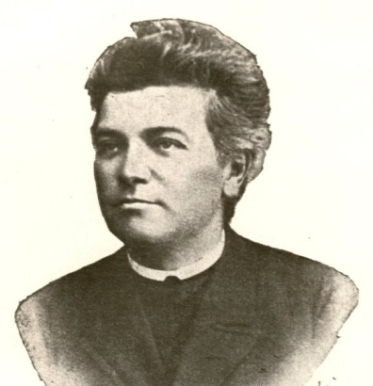
Jan Evangelista Ježíšek
Páter J. E. Ježíšek se narodil v Žermanicích (dnes zatopeny stejnojmennou přehradou) 18. prosince 1844. Do Domaslavic jako farář nastoupil v roce 1887, když před tím působil v Bílsku (dnes Polsko) a jako administrátor poutního kostela ve Frýdku. Do dějin zdejšího kraje se zapsal nejen jako duchovní správce, ale také jako velký vlastenec, hospodář a zakladatel turistiky na Těšínsku. Církevní pouti (zejména na blízkou Prašivou) se pod jeho vedením přibližovaly více turistickým pochodům. Byl jedním z hloučku frýdeckých národovců, kteří podnikli v srpnu 1880 zaznamenaný výstup na Lysou horu. Provázel lidi a hosty po celých Beskydech. Byl zván „Turistou v kněžské sutaně“ a později hodnocen jako „Otec české turistiky na Těšínsku“. Požár kostela a jeho obnova se negativně projevily na jeho zdraví. Zemřel v 53 letech, 21. září 1897. Jeho hrob a pomník je dodnes opečováván na hřbitově v Domaslavicích. Trvalou vzpomínkou je rovněž jedna z básní Slezských písní, kterou mu věnoval jeho přítel Petr Bezruč a informační panely nové naučné stezky mezi Prašivou a Domaslavicemi.

Slide 18
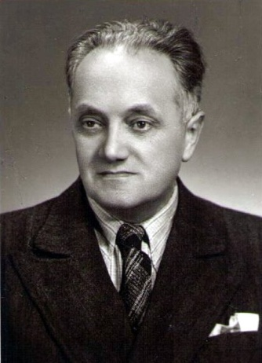
Ing. Vojtěch Houdek
Narozen 3. 2. 1890 ve Vídni, rodina pocházela z Náměšti na Hané. Ve Vídni vychodil školu, vystudoval. Věnoval se již v této době turistice. Po vzniku Československa v r. 1918 za profesí přešel na Slovensko, později na Ostravsko, kde se zapojil aktivně do turistických aktivit, pro které byl svými schopnostmi a možnostmi velkým přínosem. Jako člen odboru KČST Moravská Ostrava a později i předseda Župy pobeskydské má zásluhy o provoz chaty na Ondřejníku, vybudování a provozování Masarykovy chaty na Beskydě. Ve 30. letech byl předním členem komise pro výstavbu chaty na Lysé hoře, kterou župa úspěšně dokončila v roce 1935. Vztah ke Slovensku vyústil ve vybudování Ostravské stezky ve Vysokých Tatrách. Pro tuto aktivitu získal jak místní slovenské turisty, tak spolupracovníky zejména z Ostravska. Stezka je dnes samozřejmou spojnicí Malé a Velké studené doliny. Byl autorem turistických článků a fotografem.
V letech 2. sv. války byl zatčen gestapem a vězněn v koncentračních táborech, Vrátil se až v létě 1945. Turistiku provozoval nadále do vysokého věku. Zemřel 8. 10. 1974, je pochován v rodinném hrobě v Náměšti na Hané.

Slide 19
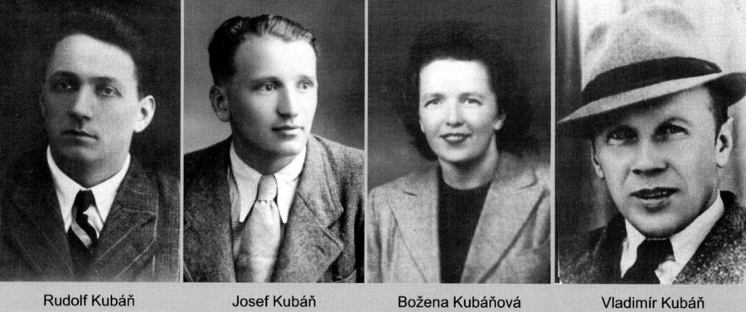
Kubáňovi z Martiňáku

Slide 20
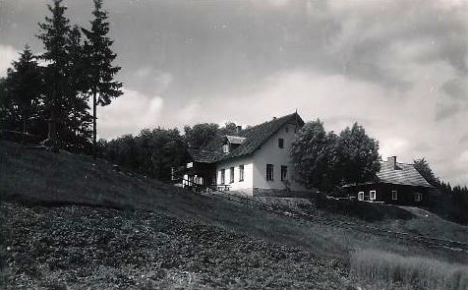
Rodina Kubáňova
Vlastenectví členů rodiny, blízkost slovenských hranic a vrcholící válka, přivedly její příslušníky do řad odbojářů. Spolupracovali s partyzány bojujícími proti fašistům. A to jak s partyzány vyslanými z Východu (Partyzánská brigáda Jana Žižky), tak s výsadkáři vyslanými ze Západu (Wolfram). Po tvrdé mstě německého okupačního aparátu zaplatili čtyři členové rodiny za odboj životem.
Rudolf, *1905, +9. ledna 1945, zastřelen v Kounicových kolejích v Brně
Josef ml., *1913, zvaný Monty, +1. února 1945, umučen v koncentráku Flossenburk
Božena, *1911, +10. dubna 1945, zahynula v plynové komoře v Mauthausenu
Vladimír, *1902, +9. listopadu 1944, zastřelen blízko domova na hájence v Bílé
Kubáňovi byli členy odboru KČT Ostrava – Přívoz, (Vladimír PJR).
Jejich hrdinství připomíná pamětní deska, odhalená 1. června 1947 na chatě Martiňák (Horní Bečva).

Slide 21
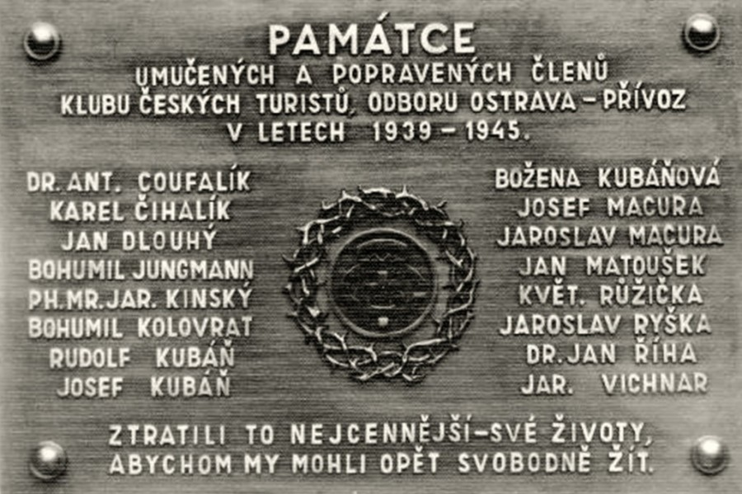

Slide 22
KČT Moravská Ostrava
Po založení KČT v Praze r. 1888 se jeho činnost omezovala na Čechy. Později se začala rozšiřovat i na Moravu a do Slezska. V srpnu 1898 se v Moravské Ostravě konal IV. sjezd KČT. Po tomto sjezdu r. 1899 vznikl odbor KČT Moravská Ostrava. Prvním předsedou byl zvolen Ing. Matyáš Halík (1857–1931).
Po organizačních začátcích se odbor začal zajímat o výstavbu chat. V roce 1907 otevřel 1. chatu postavenou KČT v Beskydech – na Ondřejníku (J. Pokorný, A. Podroužek). Aktivita odboru, jenž se prudce rozvíjel (až 3 000 členů), vyústila ve výstavbu další chaty v roce 1924 na Beskydě, pojmenovanou po T.G.M. Nejslavnější kapitolou je úsilí a příprava výstavby chaty na Lysé hoře, kterou realizovala Župa Pobeskydská, zastupovaná významnými osobnostmi odboru (V.Houdek, L.Jerie, H.Kožnar, J.Rozsypal, R.Srkal a další). Chata KČST na Lysé hoře byla otevřena v roce 1935.
Další zásluhy odboru jsou v rozvoji lyžování v Beskydech (A.Podroužek), spolupráce se Slovenskem Ostravská stezka ve Vysokých Tatrách (V.Houdek), práci s mládeží, vydávání map a průvodců, značení a zejména ve vydávání časopisu Beskydy-Jeseníky v letech 1927 až 1941. (B.Pater).
Na obrovské výsledky odboru KČT Moravská Ostrava po roce 1948 navázaly nově vznikající odbory na území Ostravska, zejména Baník Ostrava.

Slide 23
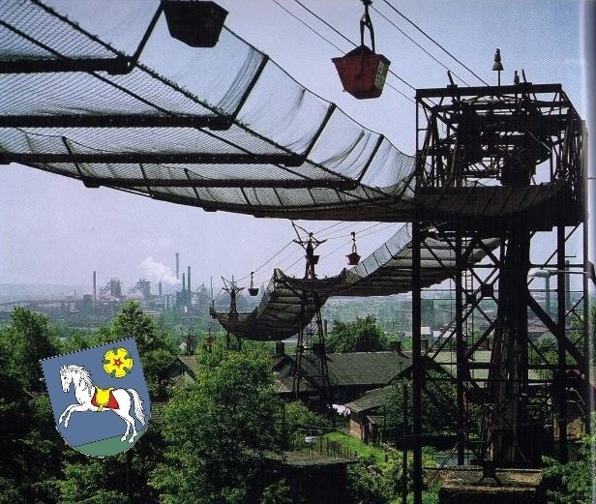
KČT Moravská Ostrava

Slide 24
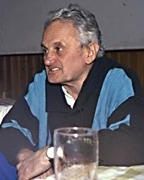
Ing. Drahomír TROJKA
Narodil se 13. 3. 1927 v Hlubočci na Opavsku, převážnou část svého života prožil v Ostravě. Byl tělem i duší skaut, kterým se stal již v roce 1936 a s přestávkami, danými dějinnými událostmi, jiím byl až do své smrti. Vzhledem k politické situaci již před rokem 1970 připravil se svými přáteli „půdu“ pro vytvoření turistického oddílu mládeže pod hlavičkou ČSTV, respektive TJ Sokol Hrabůvka.
Byl duší, vizionářem a motivátorem činnosti celého odboru turistiky, kde zajišťoval a organizoval náplň činnosti dospělých turistů i činnosti turistických oddílů mládeže. S členy oddílu se pak věnoval mnoha formám turistiky, nejbližší mu však byla turistika lyžařská – o té hovořil jako o „prokleté vášni.“ Založil a mnoho let organizoval několik lyžařských přejezdů: lyžařský přejezd „Nejvyššími vrcholy Beskyd“, lyžařský přejezd „Nižšími vrcholy Beskyd“ a sérii lyžařských přejezdů „Slovenskými horami“. Pro lyžařskou turistiku pracoval i na krajské úrovni, jako předseda komise lyžařské turistiky Severomoravského KV ČSTV a na celostátní úrovni od roku 1986 v komisi lyžařské turistiky Svazu turistiky, dále pak Sekci lyžařské turistiky PR KČT. Za tuto obrovskou práci pro československou turistiku byl vyznamenán ÚV ČSTV Veřejným uznáním III. a II. stupně za zásluhy o rozvoj Československé tělesné výchovy. Na důchod se odstěhoval do Krnova, kde 22. 2. 1999 zemřel.

Slide 25
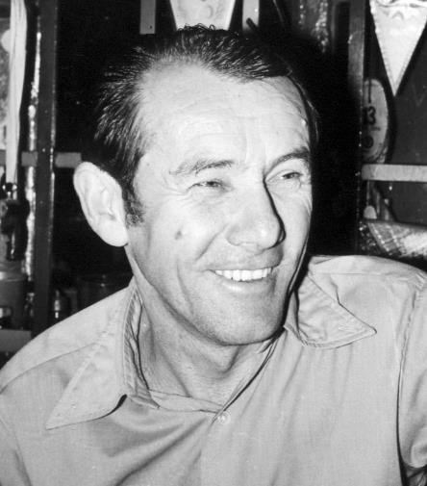
Karel LÍBA – 1924 - 2000
Narodil se 17. 11. 1924 v Jiřicích u Brandýsa nad Labem, od 30. let žil s rodiči v Ostravě. Vyučil se krejčím, v roce 1948 nastoupil v Ostravě – Přívoze v Koksovně generála Svobody, kde pracoval až do odchodu do důchodu, naposled jako požární preventista.
Za 2. sv. války se zapojil do ilegální činnosti v ilegální skautské organizaci a do Klubu českých turistů. Po válce obnovil skautský oddíl, po roce 1948 přešel s oddílem do dělnické tělovýchovné jednoty a vytvořil legendární ostravský chlapecký tábornický oddíl BVÚ s 60 – 70 členy ve věku 10 až 20 let, který existuje dodnes. Oddíl vedl na výpravy do okolí Ostravy každý víkend, od roku 1946 každoročně na letní stanové tábory. Na výpravách a táborech náruživě fotografoval. Od roku 1994 předal vedení oddílu svým nástupcům, ale až do svého skonu 28. 7. 2000 se podílel na jeho činnosti. Jeho popel je rozptýlen na nejmilejším místě v Pochni na Bruntálsku.
Byl oceněn Junáckým křížem, byl nositelem nejvyššího zlatého Březového lístku. Je označován jako „ostravský Foglar“. Na klubovně oddílu Křišťanova 15 v Ostravě – Přívoze je umístěna pamětní deska a je po něm v Ostravě – Přívoze pojmenována ulice Karla Líby.

Slide 26
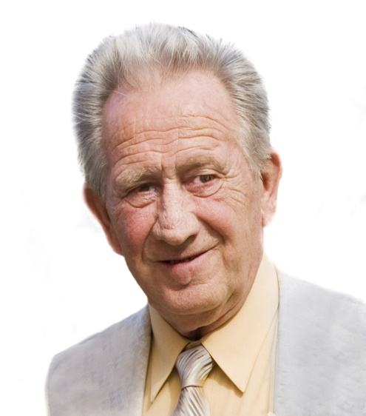
Josef Drozdek 1941 - 2019
Narodil se 3. února 1941 ve Velké Polomi. Pracoval jako kovář a zámečník v Nové huti v Ostravě, bydlel v Horní Lhotě na Opavsku. Od roku 1975 byl ve výboru TJ a začal pracovat ve výboru Svazu turistiky okresu Opava a v předsednictvu Svazu turistiky Severomoravského kraje. V Horní Lhotě se stal předsedou odboru turistiky a předsedou TJ Sokol. Dlouhá léta pořádal Pochod a cyklojízdu osvobození, DEP Okolo ČR a Severomoravské, později Moravskoslezské vrcholy.
Po obnově KČT působil jako člen a předseda oblasti Slezsko, člen výboru oblasti Moravskoslezské, předseda její komise pěší turistiky a člen kontrolní komise oblasti. Za svou činnost byl v roce 2012 oceněn Čestným odznakem Vojty Náprstka
Zemřel 3. června 2019 v Ostravě, je pohřben v Horní Lhotě.

Slide 27
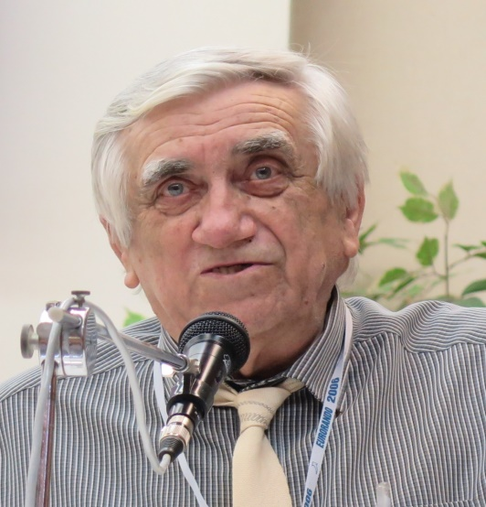
Mgr. Jan SLÁDEK 1945 - 2020
Narodil se 26. září 1945 v Horních Datyních u Ostravy. Vyučil se zámečníkem, pracoval jako mistr odborné výchovy na učilišti Nové huti Ostrava. Později absolvoval Pedagogickou fakultu v Ostravě a Filozofickou fakultu v Olomouci, kde zastával vedoucího domova mládeže a zástupce ředitele učiliště.
Věnoval se silniční cyklistice, v roce 1962 založil turistický oddíl a do své smrti byl většinou jeho předsedou. V oddílu se věnoval turistickým závodům, pořádal vodácké tábory a od r. 1967 pořádal zimní táboření Klondyke v Beskydech. Pro svůj odbor i pro veřejnost pořádal turistické pochody, akce vysokohorské turistiky i jeskyňářství, ale také různé společenské akce. Působil v okresních a krajských turistických orgánech, zejména v lyžařské a vodní turistice. Po obnově KČT se zapojil v oblasti Beskydy a v oblasti Moravskoslezské jako místopředseda a zajistil vytvoření sekcí pro jednotlivé druhy turistiky. V roce 2003 byl jedním z iniciátorů charitativní akce Novoroční čtyřlístek. V roce 2000 se účastnil oslavy 100 let chaty Češka koča ve Slovinsku a začal organizovat každoroční oslavu jubilea beskydských turistických chat. Začal se zajímat o historii turistiky, vedl sekci historie Moravskoslezské oblasti, historie beskydských chat a v roce 2013 se stal předsedou rady Síně slávy české turistiky. V roce 2000 byl oceněn Čestným odznakem Vojty Náprstka a v roce 2013 plaketou arch. Vratislava Pasovského.
Po dlouhé nemoci zemřel 18. února 2020 v Horních Datyních, kde je také pochován.

Slide 28
Výhled na další období 2023 … Síň slávy celostátní a oblasti Moravskoslezské
Josef a Ludmila Votoupalovi, nositelé ČO Vojty Náprstka , KČT Nová huť Ostrava
Vlastislav Mokrosz, nositel ČO Vojty Náprstka, KČT Protěž Frýdek Místek
Augustin Martynek, KČT Mosty u Jablunkova
Vilém Bretz, KČT Hradec nad Moravicí
MUDr. Zdeněk Fiedler, KČT TJ Nový Jičín
Alois Winkler, KČT Nová huť Ostrava
Ladislav Šárka, KČT Krnov
Vlasta Blizňáková, KČT Frýdek-Místek
Dr. Ing. Jan Břuska, KČT Frenštát pod Radhoštěm
František Vychodil, KČT Rýmařov
………..……Prosíme o náměty na připomínku dalších osobnosti……………………

